Slide 1
Routing Protocol
- Router의 주 목적 중 하나는 Routing
* Routing : Packet을 수신했을때 Best Path(최적 경로)를 찾아서 어느
경로로 전송할지 결정하는 것
- Router는 Packet을 Forwarding할 때 Routing table을 확인하고 전송.
- Routing table에 올라온 경로가 Best Path이다.
- 경로가 여러 개일 경우 Best Path만을 Routing table에 올리고 나머지
경로들은 데이터 베이스에 저장한다.
- Switch는 목적지를 모르는 Frame을 Flooding하지만 Router는 목적지를
모르는 Packet을 Drop시킨다.
즉, Routing table에 목적지의 정보가 없는 Packet은 폐기한다.

Slide 2
Routing Protocol
Routing table
- privileged mode에서 ‘show ip route’ 명령어로 확인
Router# show ip route
- 목적지 네트워크와 해당 네트워크로 가기 위해서 어느 경로 (Interface)로
나가야 하는지의 정보를 가지고 있다.
- Router가 Packet을 목적지로 보내기 위해서는 이렇게 Routing table을
참조한다.
- Best path만을 Routing table에 올린다.
- 즉, Routing table이란 어떤 목적지로 가기 위해서 어떤 경로로 가야 하는지
알 수 있는 네트워크 지도.

Slide 3
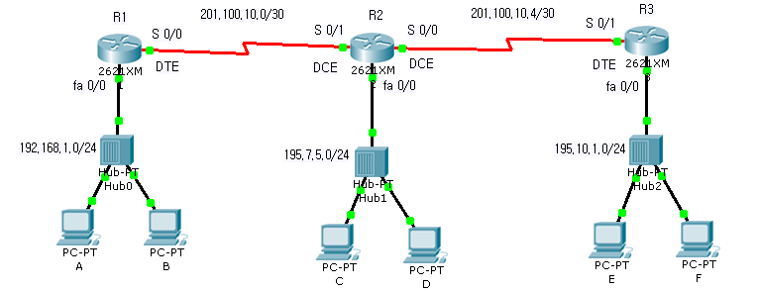
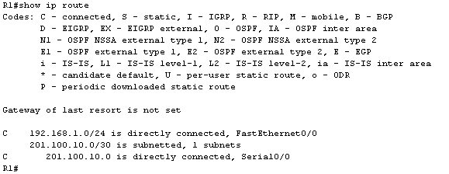
Routing Protocol
- Routing table -

Slide 4
Routing Protocol
Routing Protocol
Routing Protocol이란?
→ 목적지 네트워크로 가는 경로를 알아내기 위해 사용하는 Protocol.
Router는 기본적으로 자신과 연결된 네트워크의 정보만을 Routing table에
가지고 있다.
때문에 Routing protocol을 사용해서 직접 연결되지 않은 네트워크의
정보를 Routing table에 추가시킨다.
➔ 즉, Routing Protocol이 설정되지 않으면 자신과 직접 연결된(connected)
주소만 Routing table에 보인다.
각 Router는 서로의 주소를 알아야 통신이 가능.
(한쪽의 Router만 상대방 Router의 주소를 알고 있을 경우 통신이 불가능)

Slide 5



Routing Protocol
10.120.2.0
172.16.1.0
To route a router need to know:
  Destination addresses
  Sources it can learn from
  Possible routes
  Best route
  Maintain and verify routing information

Slide 6
Routing Protocol
10.120.2.0
172.16.1.0
E0
S0
Network
Protocol
Destination
Network
Exit Interface
Connected
Learned
10.120.2.0
172.16.1.0
E0
S0
Routed Protocol: IP
  Routers must learn destinations that are not directly connected

Slide 7
Routing Protocol
- Routing Protocol의 종류 -
1) Static Routing Protocol
- 관리자가 직접적으로 목적지 네트워크의 정보를 입력하는 프로토콜
2) Dynamic Routing Protocol
- Router와 Router가 자동으로 서로의 네트워크 정보를 주고 받으며
네트워크 정보를 업데이트하는 프로토콜
ex) RIP, EIGRP, OSPF, IS-IS 등

Slide 8
Routing Protocol
Static Routing Protocol (정적 라우팅 프로토콜)
- 관리자가 직접 목적지 네트워크의 정보를 입력하는 Protocol.
- Router에 관리자(사람)가 일일이 수동으로 경로를 입력.
(즉, 사람이 목적지에 대한 Best Path를 찾아서 직접 입력한다.)
- Static은 정적인 프로토콜로 한번 정해놓으면 무조건 그 경로로
전송한다.
- Router는 단지 그 경로를 따라 packet을 전송하면 되기 때문에
Router 자체에 별 부담이 없다.

Slide 9
Routing Protocol
Static Routing Protocol (정적 라우팅 프로토콜)
- 장점
→CPU가 Best Path를 찾기 위한 계산을 하지 않기 때문에 Routing 속도도 빨라지고 메모리도 적게 사용하기 때문에 Router 성능이 좋아진다. (Router의 CPU와 MEMORY를 적게 사용한다.)
→ Dynamic Routing Protocol처럼 Routing table을 교환할 필요가 없어 대역폭을 절약할 수 있다.
→ 자신의 정보를 외부로 전송하지 않아 Dynamic Routing Protocol 보다 보안에 좋다.

Slide 10
Routing Protocol
Static Routing Protocol (정적 라우팅 프로토콜)
- 단점
→관리자가 직접 네트워크 경로를 일일이 설정해야 하니까 불편하다.
→ 입력한 경로에 이상이 생겨도 Packet을 계속해서 그 경로로 전송한다.
→ 정적, 즉 수동이기 때문에 관리자가 경로 이상을 인지하고 경로 설정을
바꾸기 전까지 계속해서 이상 경로로 전송.
→ Dynamic Routing Protocol은 경로에 문제가 생길 경우 그때마다
자동으로 경로를 수정
→ 대규모 네트워크에서는 사용하기 힘들다.
(Network 변화를 감지하기 어렵고 확장성이 낮다.)

Slide 11
Routing Protocol
Dynamic Routing Protocol (동적 라우팅 프로토콜)
- 관리자가 직접 경로를 입력할 필요 없이 설정된 Routing Protocol
알고리즘이 Best path를 찾아서 Routing table에 올린다.
- 같은 Routing Protocol이 설정된 Router가 서로의 네트워크 정보를
교환하면서 Update한다
- Dynamic Routing Protocol의 종류
(1) Distance Vector 라우팅 프로토콜
→ 순수 물리적으로 Best path를 결정 (ex. RIP, IGRP)
(2) Link-State 라우팅 프로토콜
→ 링크의 상태로 Best path를 결정 (ex. OSPF, IS-IS)
* 그 외에도 Hybrid 라우팅 프로토콜 (ex. EIGRP)도 있다.

Slide 12
Routing Protocol
2) Dynamic Routing Protocol (동적 라우팅 프로토콜)
- 장점
→ 관리자 일일이 경로를 입력할 필요가 없다. 각 Router가 설정된
Routing Protocol의 알고리즘에 따라 Best path를 결정한다.
→ 선택된 경로에 문제가 발생하거나 변화가 생기면 스스로 새로운 경로를 찾아서 전송한다.
- 단점
→ Router에 부담을 준다. (CPU와 MEMORY를 많이 사용한다.)

Slide 13
Routing Protocol
2) Dynamic Routing Protocol (동적 라우팅 프로토콜)
- 각 Routing protocol들은 Best path를 선택하는 기준이 다르기
때문에 서로 다른 Routing protocol은 서로 정보를 교환하지 않는다.
ex) RIP은 Hop-count, OSPF는 Bandwidth가 Best path를 선택하는 기준이다.
- 목적지까지의 경로가 여러 개 존재할 경우 Best path만 Routing
table에 올라오고 나머지는 데이터 베이스에 저장.
- Best path에 문제가 생기면 다음 순의 경로가 Routing table에
올라온다.

Slide 14


Routing Protocol
- Static Routing Protocol
Stub Network
172.16.1.0
SO
Network
A
B
172.16.2.2
B
172.16.2.1
  Configure unidirectional static routes to and from a stub network to allow communications to occur.

Slide 15
Routing Protocol
- Static Routing Protocol
Router(config)#ip route network [subnet mask] {next-Hop address | exit interface} [distance]
1 2 3 4 5
  1 : 목적지 네트워크 주소
  2 : 목적지 네트워크의 서브넷 마스크
  3 : 목적지 네트워크로 가기 위한 next-hop address
  (즉 설정하는 Router와 연결된 상대방 Router 인터페이스의 주소 ( ➔ next-hop 주소))
  '목적지 네트워크로 가려면 next-hop address로 가라~'는 의미.
  4 : 3번의 address 대신interface를 넣을 수도 있다.
  ➔ 주의점은 address는 상대편 Router의 주소이지만 interface는 자기 Router에서
  데이터가 나가는 출구 interface를 넣어야 한다.
  5 : distance는 메트릭 값. distance 값이 커지면 가치가 떨어진다. (디폴트 값은 1)

Slide 16
Routing Protocol
- Static Routing Protocol
Stub Network
172.16.1.0
SO
Network
A
B
172.16.2.2
B
172.16.2.1
ip route 172.16.1.0 255.255.255.0 172.16.2.1
  This is a unidirectional route. You must have a route configured in the opposite direction.

Slide 17
Routing Protocol
- Default Routing Protocol
Stub Network
172.16.1.0
SO
Network
A
B
172.16.2.2
B
172.16.2.1
ip route 0.0.0.0 0.0.0.0 172.16.2.2
  This route allows the stub network to reach all known networks beyond router A.

